Slide 1
Организация профилактики наркомании среди подростков
Семинар социальных педагогов
Социальный педагог
МКОУ Новоспасской СОШ Базан Т.А.

Slide 2
«Единственная красота, которую я знаю - это здоровье»
Генрих Гейн

Slide 3
Основная задача педагогической профилактики заключается не только и даже не столько в предотвращении реального знакомства с наркотиками, сколько в том, чтобы предупредить возникновение у подростка установки на наркотизацию — желания попробовать дурман.

Slide 4
Лекция
не следует использовать при выступлении дискуссионные материалы, требующие обсуждения
целесообразнее использовать фактический материал (особенности воздействия одурманивающих веществ на различные системы и органы человеческого организма, специфика развития зависимости и т. п.).

Slide 5
При выборе темы выступления следует учитывать интересы самой аудитории (уровень их информированности по данной проблеме, личностную значимость информации для подростков)
Предоставляемая информация должна быть объективной и достоверной
избегать избыточной информации
избегать обилия специальных терминов
Выступление не должно быть слишком «наукообразным»

Slide 6
Полностью должны быть исключены сведения, касающиеся технологии использования одурманивающих веществ, описание эффектов, вызываемых различными препаратами, способов приготовления наркогенных веществ, т. е. все то, что может спровоцировать знакомство с наркотиком.
Весьма эффективным оказывается прием, когда в качестве лектора выступает не педагог, а сами учащиеся.

Slide 7
Опросы учащихся (анкетирование)
Функции
при помощи опросов можно определить актуальность профилактики для конкретной группы детей
полученные данные позволяют выявить преимущественные направления профилактики
результаты анкетирования могут служить показателем эффективности работы педагога.

Slide 8
В зависимости от содержания вопросы анкеты условно могут быть разделены на диагностирующие и аналитические.
Диагностирующие вопросы предполагают выявление конкретных характеристик наркогенной ситуации в школьном коллективе (число учащихся, имеющих опыт использования наркотических и токсикоманических веществ, источники, из которых учащиеся получают одурманивающие вещества, и т. п.). Например:
Как вы думаете, сколько среди ваших одноклассников тех, кто курит?
а) Никто;
б) 1—2 человека;
в) около трети;
г) около половины;
д) большинство.
Аналитические вопросы направлены на изучение отношения подростков к различным аспектам молодежного наркотизма (специфика оценок, представление о допустимости использования наркогенных веществ, отношение к людям, использующим одурманивающие вещества). Например: «Считаете ли вы курение допустимым для молодой девушки?» Полученные данные помогают сформулировать содержание профилактической работы, могут стать непосредственным материалом для обсуждения школьниками, родителями, учителями на круглых столах, в дискуссионных клубах и т. п.

Slide 9
В зависимости от формы выделяют прямые и косвенные, альтернативные и поливариантные вопросы.
Прямой вопрос формулируется в личной форме — он обращен к самому отвечающему. Например: «Как вы относитесь к людям, использующим наркотические вещества?»
Формулировка косвенного вопроса направлена не на респондента, а на какую-то социальную группу, с которой он связан. Отвечающий должен не высказывать свою точку зрения, делиться своим опытом, а выступать в качестве эксперта. Например: «Как большинство молодых людей вашего возраста относятся к людям, использующим наркотики?»
Альтернативные вопросы содержат несколько ва­риантов ответа, однако отвечающий должен выбрать только один из них.
Поливариантные вопросы напоминают «меню»: из перечня вариантов опрашиваемый может выбрать несколько.

Slide 10
анкета должна иметь инструкцию
следует подчеркнуть конфиденциальность анкетирования
у всех опрашиваемых должны быть одинаковые бланки
после проведения исследования следует обязательно уделить время обсуждению проблемы в целом, а также ситуации, сложившейся в конкретном коллективе.

Slide 11
Тренинговые занятия
учащиеся получают опыт межличностного взаимодействия
участник может активно экспериментировать с различными стилями общения, осваивать и отрабатывать новые, не использованные ранее коммуникативные умения и навыки.

Slide 12
Ролевые игры
Позволяют осваивать и отрабатывать
общие коммуникативные навыки (конструктивное общение, выбор и принятие решения, сопротивление внешнему давлению)
эффективные поведенческие схемы в ситуациях наркогенного заражения

Slide 13
Проекты
Краткосрочные проекты
Исследовательские проекты имеют четкую продуманную структуру, которая практически совпадает со структурой реального научного исследования: актуальность темы, проблемы, предмет и объект исследования, цель, гипотеза и вытекающие из них задачи исследования, методы исследования, обсуждение результатов, выводы и рекомендации.
Информационно-просветительские проекты направлены на сбор информации о каком-либо аспекте явления и знакомстве с этой информацией различных адресных групп (сверстников, младших школьников, родителей, жителей своего микрорайона и т. п.). Требуют четко продуманной структуры: тема проекта и его актуальность, источники получения информации и методы ее обработки (статистическая обработка, анализ, сравнение, обобщение и т. п.), форма представления результатов (статья, реферат, доклад, видеофильм, школьная конференция).

Slide 14
Творческие проекты. При их разработке определяется конечный результат деятельности, однако подробный сценарий каждого из этапов не расписывается. К творческим проектам могут быть отнесены организация и выпуск журнала, посвящен­ного проблемам здорового образа жизни, съемка видеофильма, организация дискуссионного клуба и т. д.
Приключенческо-игровые проекты требуют большой подготовительной работы. Они дают прекрасную возможность получения подростками опыта принятия решений в игровой ситуации. Результаты игры не могут быть точно предсказаны, они вырисовываются только к моменту завершения действия. Это определяется высокой степенью импровизации, творческой активности, которую необходимо проявить участникам

Slide 15
Долгосрочные практико-ориентированные проекты
Имеют четко обозначенный результат деятельности участников. Этот результат обязательно должен быть социально значимым, удовлетворять интересы, потребности конкретной социальной группы.
В качестве примера можно привести такие формы конечного результата, как организация спортивного клуба, секций, объединений по интересам и т. п.
требуют четко продуманной структуры, определения функций каждого участника, планирования этапов реализации проекта.
Требуется обязательное исследование актуальных проблем социальной группы (вариант исследования — мониторинг, опрос), поскольку планируемый результат проекта должен быть востребован.

Slide 16
Волонтёрское движение
принадлежность ребят, проводивших занятия со сверстниками, к одному поколению, способность говорить на одном языке, их успешность и привлекательный имидж, компетентность и доступность – всё это увеличивает положительный эффект профилактической работы

Slide 17
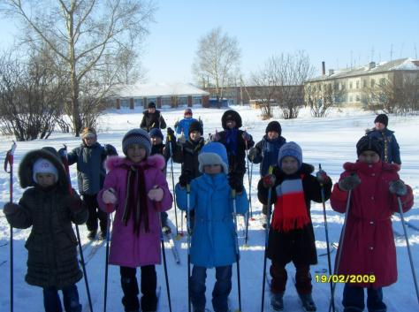
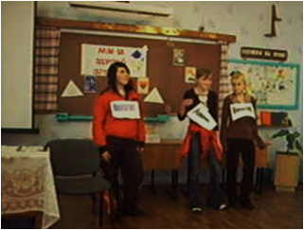
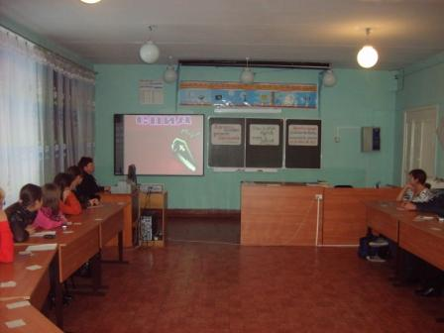
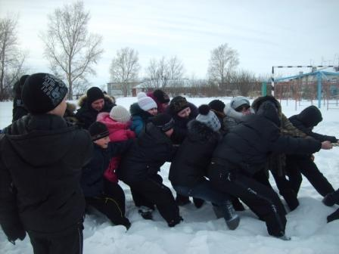

Slide 18
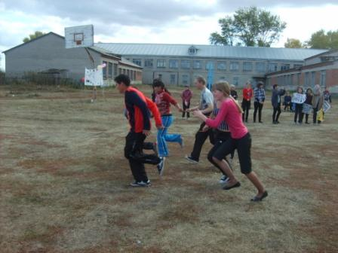
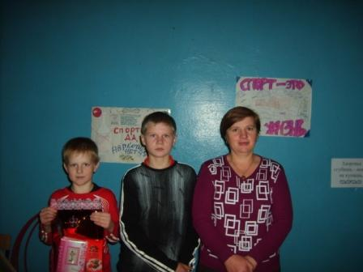
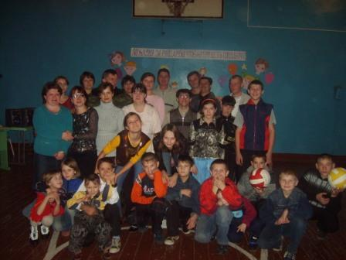
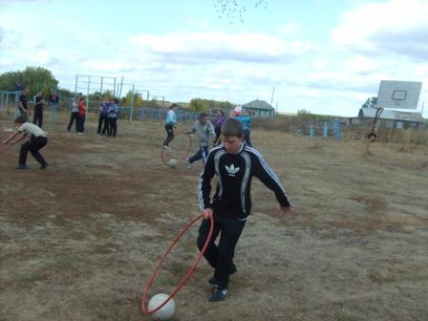

Slide 19
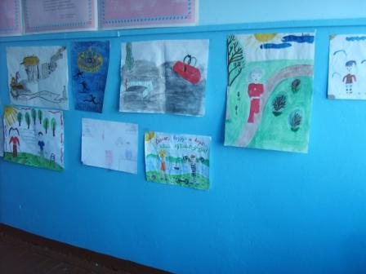
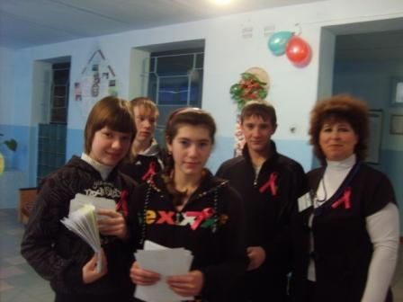
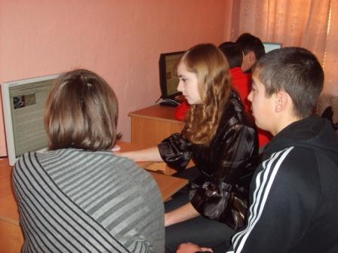
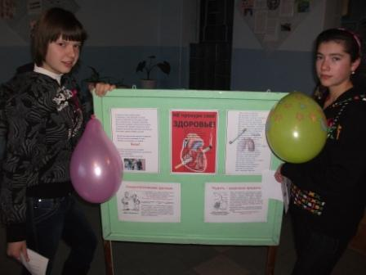

Slide 20
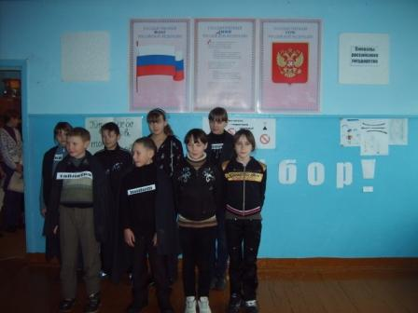
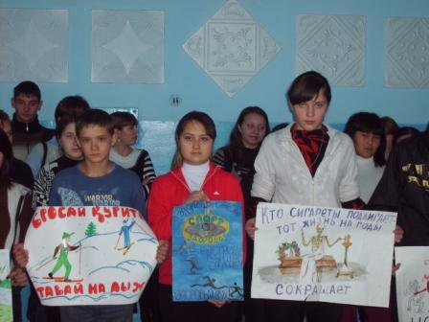
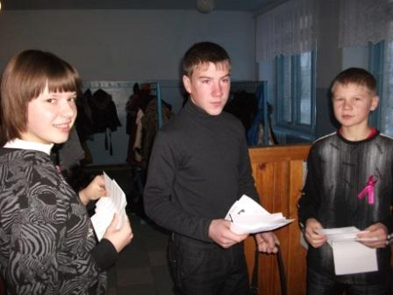
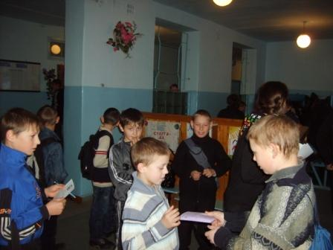

Slide 21
СПАСИБО ЗА ВНИМАНИЕ!

